Slide 1

আজকের পাঠে তোমাদের সবাইকে
স্বাগতম

Slide 2


Muhammad Ali
Assistant Teacher
Contact: 01781918988, email: mdalichoyon@gmail.com
Facebook: web.facebook.com/mdali.choyon
Balizuri F. M High School

Slide 3
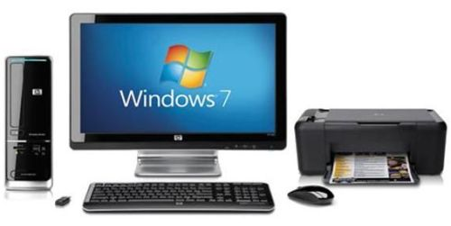
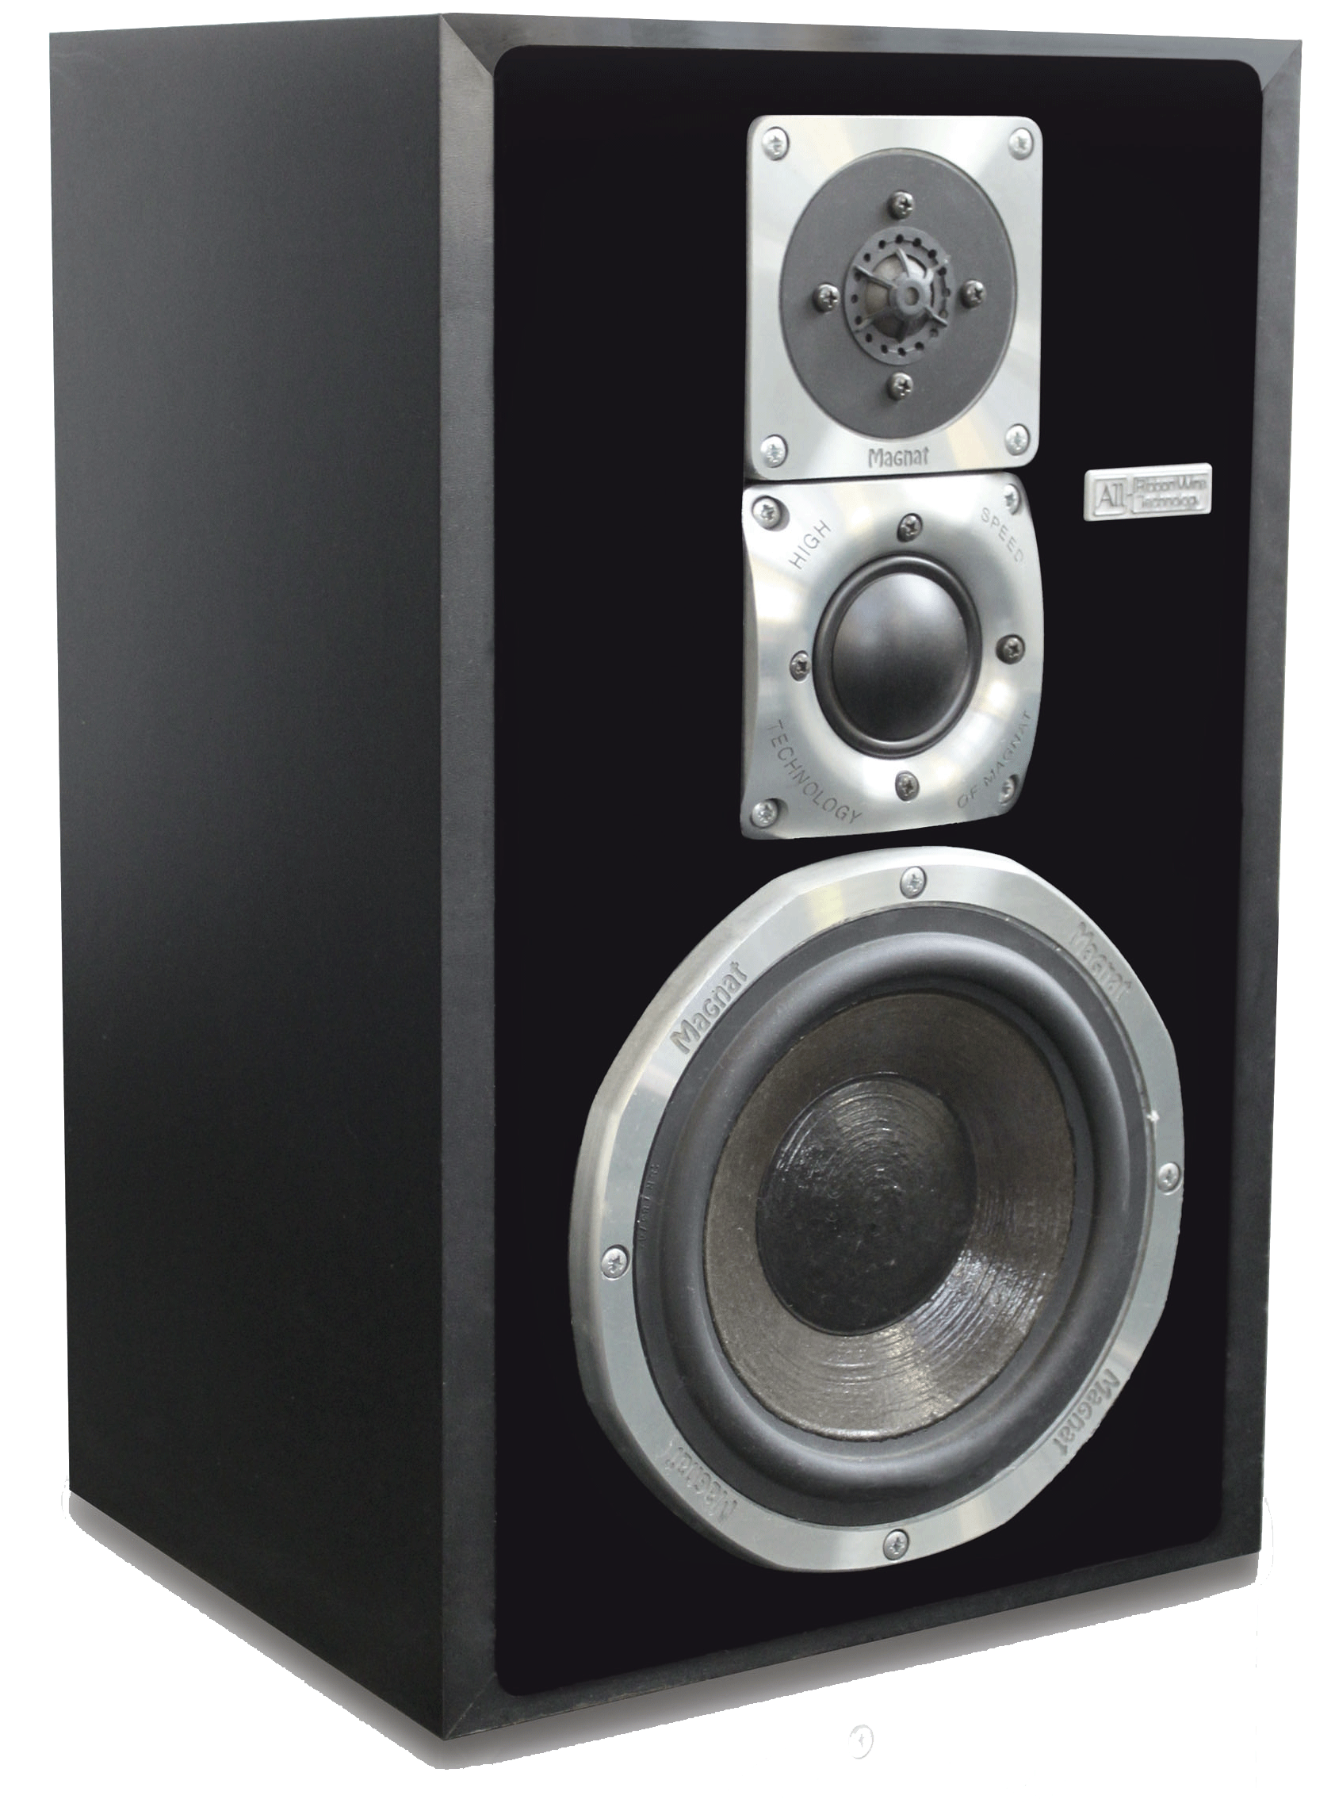

স্লাইডের ছবিটি কিসের?
আমরা একটা পিসি দেখতে পাচ্ছি। ভাল করে খেয়াল কর -
কোন কোন ডিভাইস হতে সিগনাল সিপিইউতে যাচ্ছে আবার সিপিইউ হতে সিগনাল অন্য কোন কোন ডিভাইসে যাচ্ছে?

Slide 4
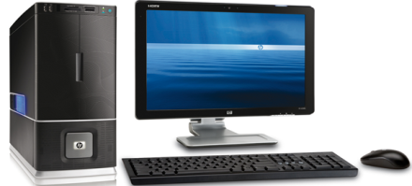
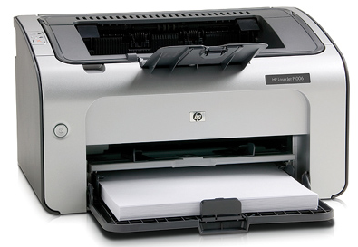
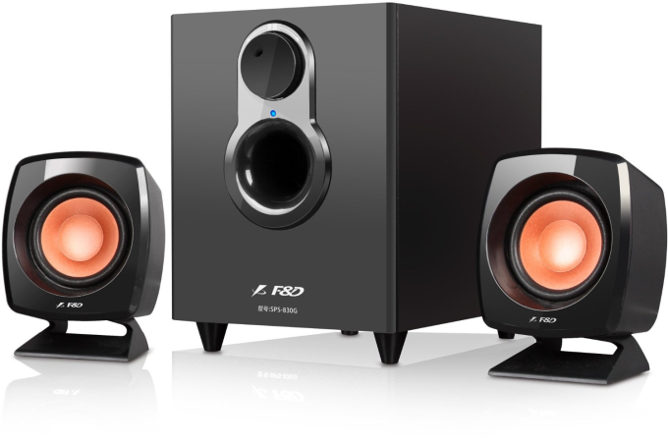
এদের মধ্যে কোনটি আউটপুট ডিভাইস?
উক্ত আউটপুট ডিভাইসগুলোর মধ্যে কোনটি সবচেয়ে গুরুত্বপূর্ণ আউটপুট ডিভাইস?
আউটপুট ডিভাইসের দুইটি কাজ বর্ণনা কর।
আউটপুট ডিভাইস উপাত্ত প্রক্রিয়াকরণ শেষে ফলাফল আমাদের সফটকপি রুপে দৃশ্যমান করে।
আউটপুট ডিভাইস উপাত্ত প্রক্রিয়াকরণ শেষে ফলাফল আমাদের হার্ডকপিরুপে হাতে দিতে পারে।

Slide 5

আজকের পাঠ
আউটপুট ডিভাইস
ইউনিট ২, পাঠ ১৬, ১৭

Slide 6
শিখনফল
এই পাঠ শেষে শিক্ষার্থীরা
- প্রধান আউটপুট ডিভাইস কি? তা বলতে পারবে।
- আউটপুট ডিভাইস হিসেবে বিভিন্ন প্রকারের মনিটর ও প্রিন্টারের নাম বলতে পারবে।
- বিভিন্ন প্রকারের প্রিন্টারের কার্য প্রক্রিয়া ব্যাখ্যা করতে পারবে।

Slide 7
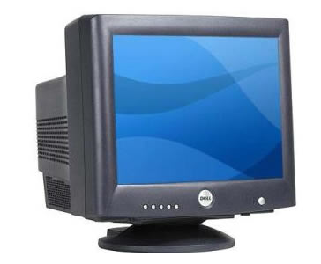
CRT (Cathode Ray Tube) Monitor
আউটপুট ডিভাইস হিসেবে মনিটরের শ্রেণি বিভাগ করা হল

Slide 8
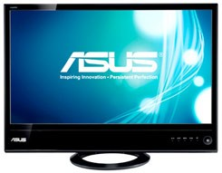
LCD (Liquid crystal Display) Monitor

Slide 9
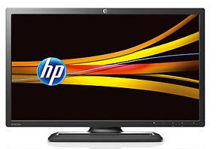
LED (Light Emitting Diode) Monitor

Slide 10
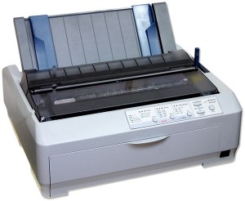
Dot Matrix Printer
আউটপুট ডিভাইস হিসেবে প্রিন্টারের শ্রেণি বিভাগ করা হল

Slide 11
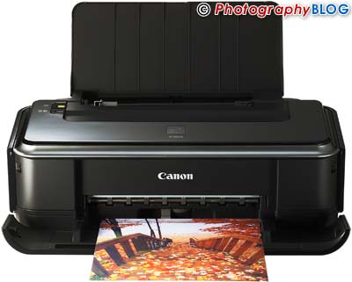
Inject Printer

Slide 12
Laser Printer

Slide 13
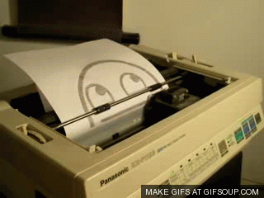
এটি প্রথম দিককার প্রিন্টার।
এর খরচ কম।
এর কাজের গতি ধীর।

Slide 14

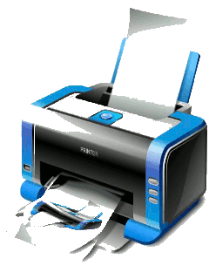
এটি আধুনিক প্রিন্টার।
এর খরচ কম।
এর কাজের গতি বেশ ভাল।
ভিডিও টি দেখ

Slide 15
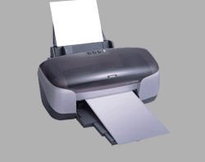
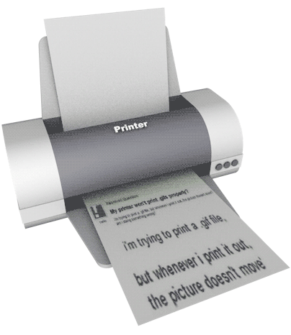
এটি আধুনিক প্রিন্টার।
এর খরচ বেশি।
এর কাজের গতি বেশি।
ভিডিও টি দেখ

Slide 16
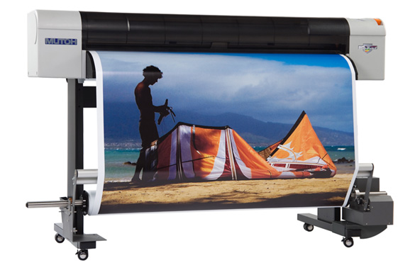
প্লটার
এটি আধুনিক প্রিন্টার।
এর খরচ কম।
এর কাজের গতি বেশি।
অনেক বড় প্যানা কাগজে প্রিন্ট করতে এটি ব্যবহার করা হয়।

Slide 17
একক কাজ
৫টি আউপুট যন্ত্রের নাম লিখ।
মনিটর ও প্রিন্টার ব্যবহারের ক্ষেত্র ব্যাখ্যা কর।

Slide 18
মূল্যায়ন
সিআরটি’র পূর্ণরূপ কী?
Cathode Ray Tube
এলসিডি’র পূর্ণরূপ কী?
Liquid Crystal Display
এলইডি’র পূর্ণরূপ কী?
Light Emitting Diode
প্রিন্টার ও প্লটারের কাজের প্রধান পার্থক্য কি?
ছোট কাগজ প্রিন্ট করতে প্রিন্টার, আর বড় কাগজ প্রিন্ট করতে প্লটার।
কোন প্রিন্টারের কাজের গতি ও মান অত্যন্ত উন্নত?
লেজার প্রিন্টার

Slide 19
বাড়ীর কাজ
তোমার জানামতে আরও কি কোন আউটপুট ডিভাইস আছে? জানা থাকলে তার নাম ও কাজ বর্ণনা কর।

Slide 20
ধন্যবাদ

